Slide 1
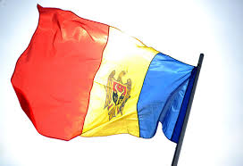
Респу́бліка Молдо́ва
— держава у Східній Європі, столиця — місто
Кишинів.

Slide 2
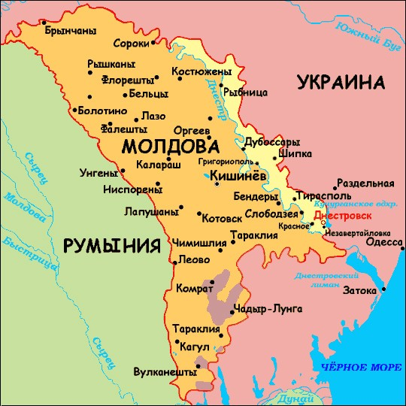
На півночі, сході й півдні межує з Україною, на заході — з Румунією. Площа країни — 33 843 км² (136 місце у світі).

Slide 3

Молдова є унітарною парламентською республікою. Це записано в конституції країни, яку було прийнято 29 липня 1994 року з наступними змінами, внесеними 19 липня 1996 і 5 червня 2000. Також згідно з нею Молдова є нейтральною державою. На чолі держави є президент, якого обирає парламент. Молдова — член ООН, СОТ, СНД.

Slide 4
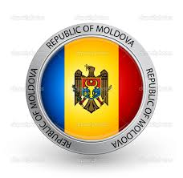
В межах Молдови виділяється Придністровська Молдавська Республіка — не визнане державне утворення, незалежність якого проголошена 25 серпня 1991 року. Згідно із законодавством Молдови, Придністров'я має статусАвтономного територіального утворення з особливим правовим статусом.

Slide 5
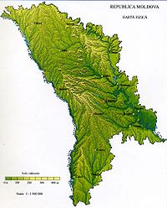
Географія
Країна розташована на південному сході Європи між 26 і 30 градусами східної довготи і 45 і 48 градусами північної широти. На півночі, сході й півдні межує з Україною, на заході — зРумунією. Площа країни — 33 843 км² (136 місце у світі). Найбільша довжина території з півночі на південь — 350 км, а із заходу на схід — 150 км, на півдні відстань між західним і східним кордоном скорочується до 20-50 км.

Slide 6
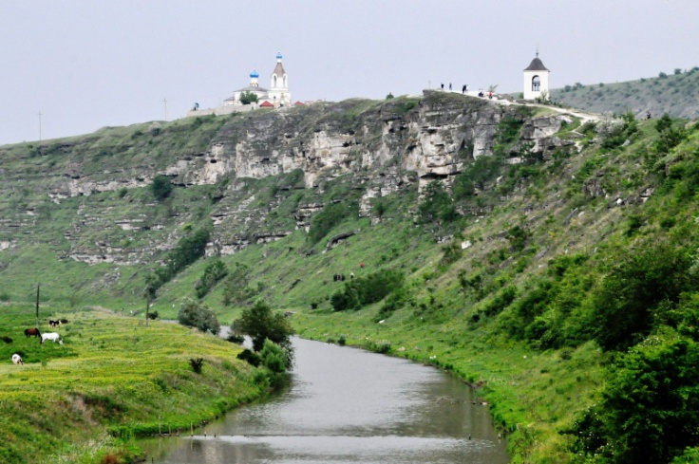
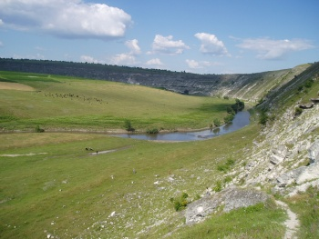
Рельєф
Рельєф Молдови — рівнина із численними пагорбами, розчленована балками та річками. Молдова займає південно-західну частину Східно-Європейської рівнини, західну околицюПричорноморської низовини, а на північному сході відроги Подільської височини. Середня висота 147 м, максимальна — до 430 м (гори Баланешти). В межах Молдови виділяютьсяМолдавське плато, Північно-Молдавська, Південно-Молдавська та Нижньодністровська рівнина, Придністровська і Тігецька височини. Плато і рівнини Молдови мають м'якохвилясту поверхню, густо розчленовану річковими долинами і балками. Височини видовжені в субмеридіональному напрямі, інтенсивно розчленовані.
Найбільш піднесена і розчленована частина Центральномолдавської височини — Кодри — займає 14,5% площі Молдови. У межах Кодр вертикальне розчленування рельєфу становить 200–300 м.

Slide 7
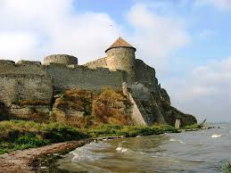
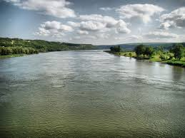
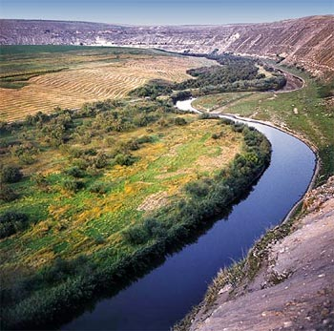
Гідрографія
Головні річки — Дністер (з притоками
Старий Реут, Бик, Ботна та інші) і Прут (з притоками Чугур,
Ларга, Кам'янка та інші). Багато заплавних озер.
Водосховища.

Slide 8
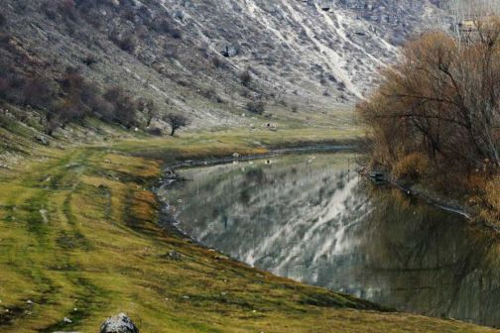
Клімат
Клімат Молдови помірно континентальний. Середні температури січня на півночі −5°C, на півдні −3 °C, липня відповідно 19 і 22 °C. Опадів від 400 мм на півдні до 560 мм на півночі на рік.

Slide 9
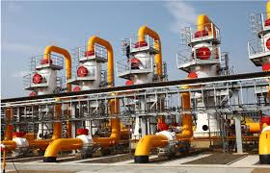
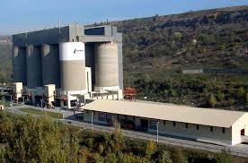
Основні центри промисловості знаходяться у великих містах. У Молдові добре розвинені галузі важкої промисловості, які з'явилися ще в радянський час. Також розвиток отримали харчова і легка промисловість. У 90-ті роки минулого століття промисловість Молдавії, включаючи виробництво енергії, будівельну галузь та видобуток корисних копалин постійно збільшувала свою частку в економіці країни.

Slide 10
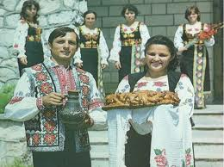
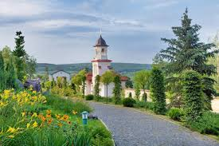
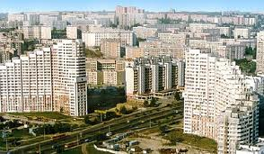
У цілому ж Молдавія є на сьогодні однією з найбідніших країн Європи. Країна відрізняється гарним кліматом і сільськогосподарськими ресурсами, але корисних копалин тут практично немає. Економіка в основному, орієнтована на сільське господарство, енергетичні ресурси імпортуються. Важка промисловість забезпечує внутрішні потреби країни, частина продукції йде на експорт у прилеглі держави - ​​Болгарію, Румунію, Україну, Білорусію і Росію.

Slide 11
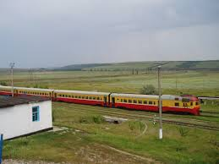

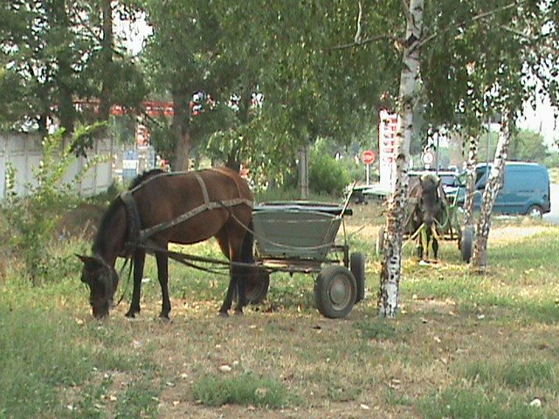
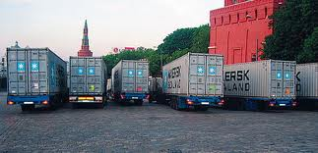
Молдова знаходиться в центрі Європи , де перетинаються шляхи з Європи на Близький Схід. Тому дуже часто територія Молдови використовується для транзитних перевезень. Саме тому транспорт є важливою галуззю народного господарства країни.У Молдові існує кілька видів транспорту: залізничний , автомобільний , водний і повітряний. Залізничний транспорт часто використовується для міжнародних перевезень (особливо для країн СНД) , в той час як автомобільний має велике значення в межах країни. Усі види транспорту утворюють єдину систему , доповнюючи один одного.

Slide 12
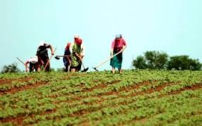
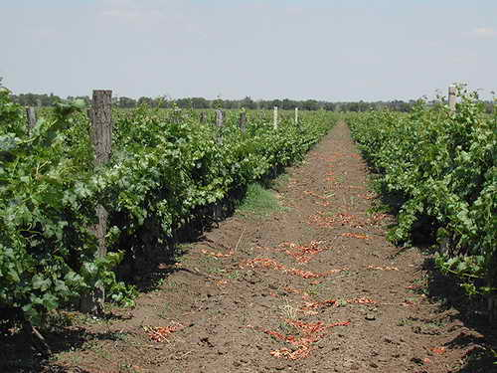
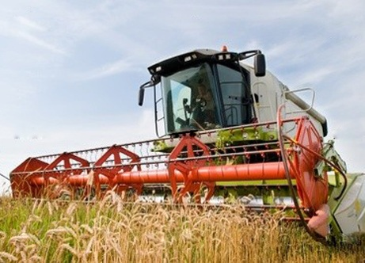
Молдова є аграрною країною, тут непогано розвинене сільське господарство. У країні вирощуються: зернові (пшениця, кукурудза), цукровий буряк, соняшник,виноград, горіхи, фрукти, овочі і тютюн.
У Молдові займаються розведенням великої рогатої худоби, овець (в т. ч.каракулевих), птахів і свиней. Розвинене ставкове рибне господарство,бджільництво.
Дуже важливою галуззю сільського господарства є виноробство.

Slide 13


